Slide 1
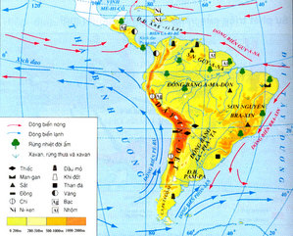

Nối 2 cột A và B sao cho thích hợp
KIỂM TRA BÀI CŨ
TT | Môi trường tự nhiên (A) | Phân bố (B)
1 | Rừng xích đạo xanh quanh năm | a.Phía đông eo đất Trung Mĩ và quần đảo Ăng-ti
2 | Rừng rậm nhiệt đới | b.Cao nguyên Pa-ta-gô-ni
3 | Rừng thưa và xa van | c.Phía Tây eo đất Trung Mĩ quần đảo Ăng-ti và đồng bằng Ô-ri-nô-cô
4 | Thảo nguyên | d.Đồng bằng duyên hải phía tây An-đet
5 | Bán hoang mạc | e.Đồng bằng A-ma-dôn
6 | Hoang mạc | f.Đồng bằng Pam-pa

Slide 2

KHỞI ĐỘNG
KHỞI ĐỘNG
Hãy ghi nhanh ra giấy những gì em quan sát được qua đoạn phim trên?
Ghi được càng nhiều càng tốt)

Slide 3
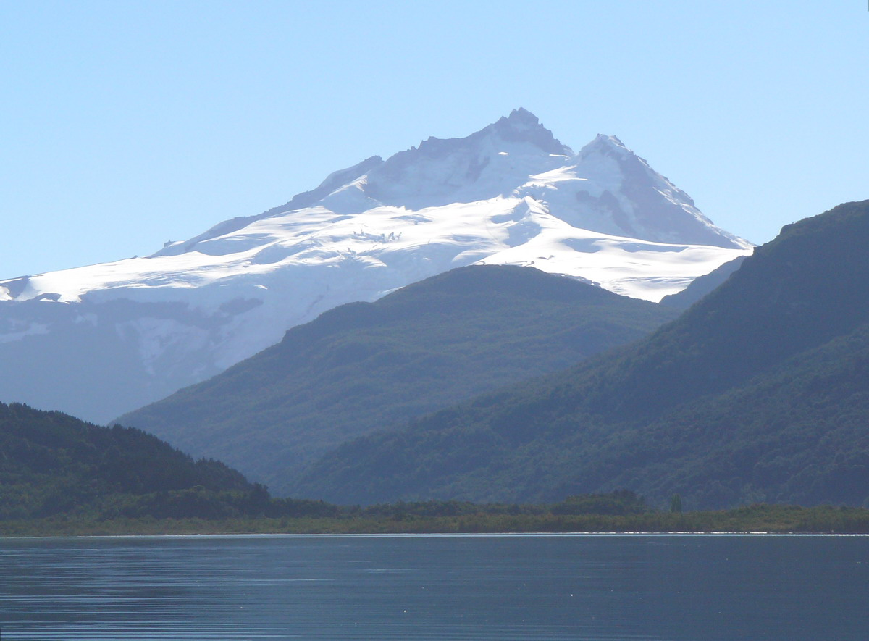

Tiết 44- Bài 43
Dân cư - Xã hội Trung và Nam Mĩ

Slide 4
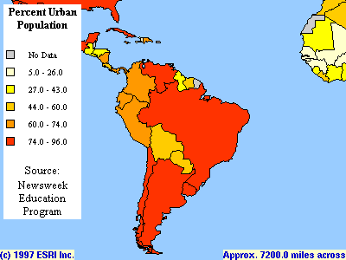


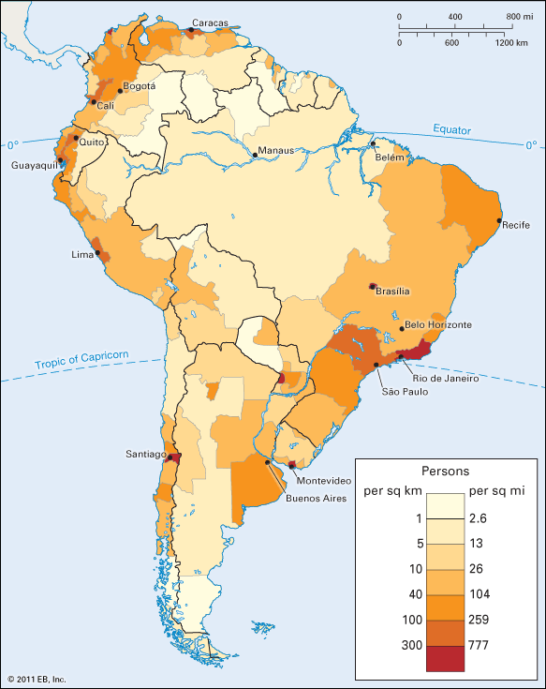

Nội dung bài học
Dân cư
2
Đô thị hóa
3

Slide 5
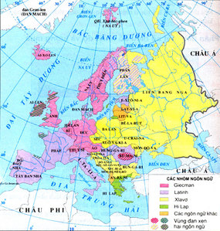
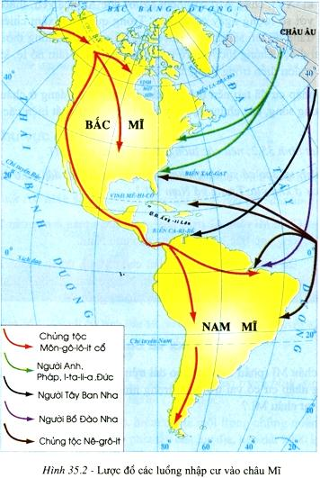
Tiết 44-Bài 43: DÂN CƯ, XÃ HỘI TRUNG VÀ NAM MĨ
Trung và Nam Mỹ có các luồng nhập cư nào?
Châu Mỹ Ăng-lê
(Anglo-xacson)
Châu Mỹ La –tinh
Nhóm ngôn ngữ
La-tinh
Vì sao Trung và Nam Mỹ gọi là châu Mĩ La-tinh?

Slide 6
Tiết 44- Bài 43: DÂN CƯ, XÃ HỘI TRUNG VÀ NAM MĨ
2. Dân cư:

Thành phần dân cư khu vực Trung và Nam Mĩ.
- Thành phần dân cư: Phần lớn là người lai.
Thành phần dân cư của Trung và Nam Mĩ? Vì sao ?

Slide 7
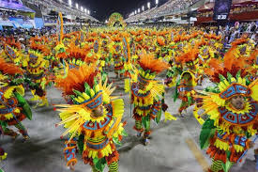
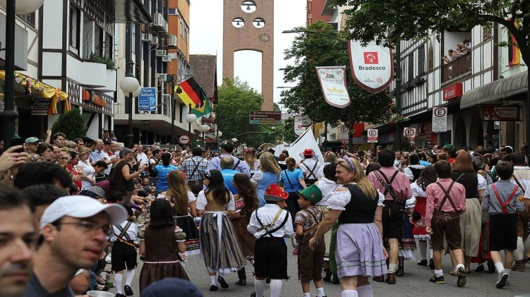
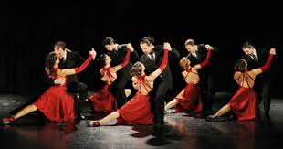
Tiết 44- Bài 43: DÂN CƯ, XÃ HỘI TRUNG VÀ NAM MĨ
2. Dân cư:
- Thành phần dân cư: Phần lớn là người lai.
Trung và Nam Mĩ có nền văn hóa như thế nào? Nguyên nhân ?

- Văn hóa: Mĩ La tinh độc đáo.

Slide 8
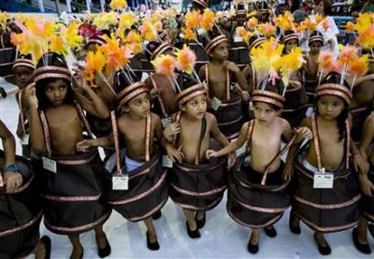
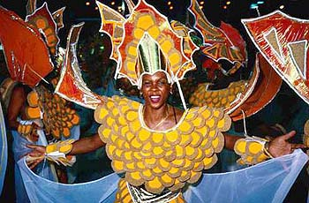
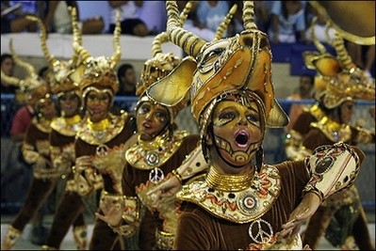
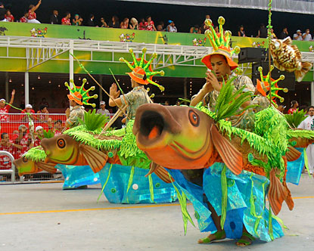
Một số hình ảnh về lễ hội Cacnavan
Sự hòa huyết giữa người Âu gốc Tây Ban Nha, Bồ Đào Nha với người Phi, người Anh-điêng bản địa đã tạo nên nền văn hóa Mĩ Latinh độc đáo

Slide 9
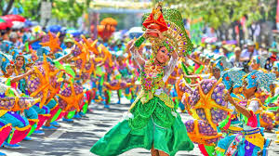
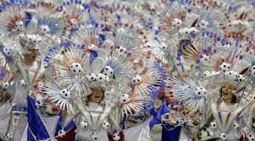
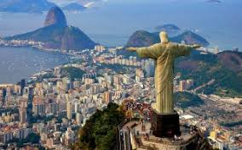

10

Slide 10
Tiết 44- Bài 43: DÂN CƯ, XÃ HỘI TRUNG VÀ NAM MĨ
2. Dân cư:
Châu lục | Tỉ lệ gia tăng dân số tự nhiên(%)
Châu Á | 1,3
Châu Âu | -0,1
Châu Đại Dương | 1,0
Châu Phi | 2,4
Châu Mĩ | 1,4
Khu vực Trung và Nam Mĩ | 1,7
Toàn thế giới | 1,3
- Dựa vào bảng số liệu trên.Cho biết tỉ lệ gia tăng dân số tự nhiên của khu vực Trung và Nam Mĩ có đặc điểm gì?

Slide 11
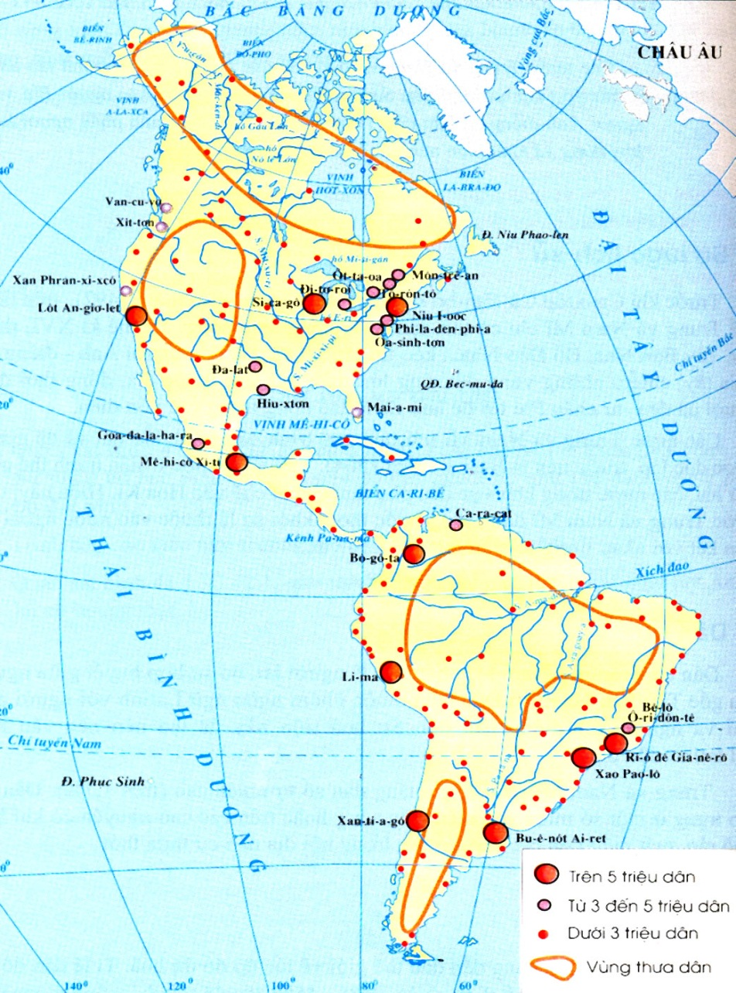
Tiết 44- Bài 43: DÂN CƯ, XÃ HỘI TRUNG VÀ NAM MĨ
2. Dân cư:
- Thành phần dân cư: Phần lớn là người lai.
- Văn hóa: Mĩ La tinh độc đáo.

- Dân số: Tỉ lệ gia tăng dân số tự nhiên cao(trên 1,7%)

- Phân bố dân cư: Không đều.
+ Dân cư tập trung ở vùng ven biển, cửa sông hoặc trên các cao nguyên
+ Thưa thớt ở các vùng trong nội địa.
Dân cư Trung và Nam Mĩ phân bố như thế nào? Nêu nguyên nhân?
Lược đồ các đô thị ở châu Mĩ

Slide 12
Tiết 44- Bài 43: DÂN CƯ, XÃ HỘI TRUNG VÀ NAM MĨ
So sánh sự phân bố dân cư Trung và Nam Mĩ với Bắc Mĩ?
 | Trung và Nam Mĩ | Bắc Mĩ
Giống nhau
Khác nhau
Dân cư phân bố thưa thớt ở 2 hệ thống núi (Cooc-đi-e, An-đét); đông đúc vùng ven biển, cửa sông, cao nguyên.
Dân cư tập trung chủ yếu ở khu vực đồng bằng trung tâm.
Thưa thớt ở đồng bằng A-ma-don

Slide 13
Tiết 44- Bài 43: DÂN CƯ, XÃ HỘI TRUNG VÀ NAM MĨ
2. Dân cư
3. Đô thị hóa
Nhận xét về tốc độ đô thị hóa của Trung và Nam Mĩ?

Slide 14
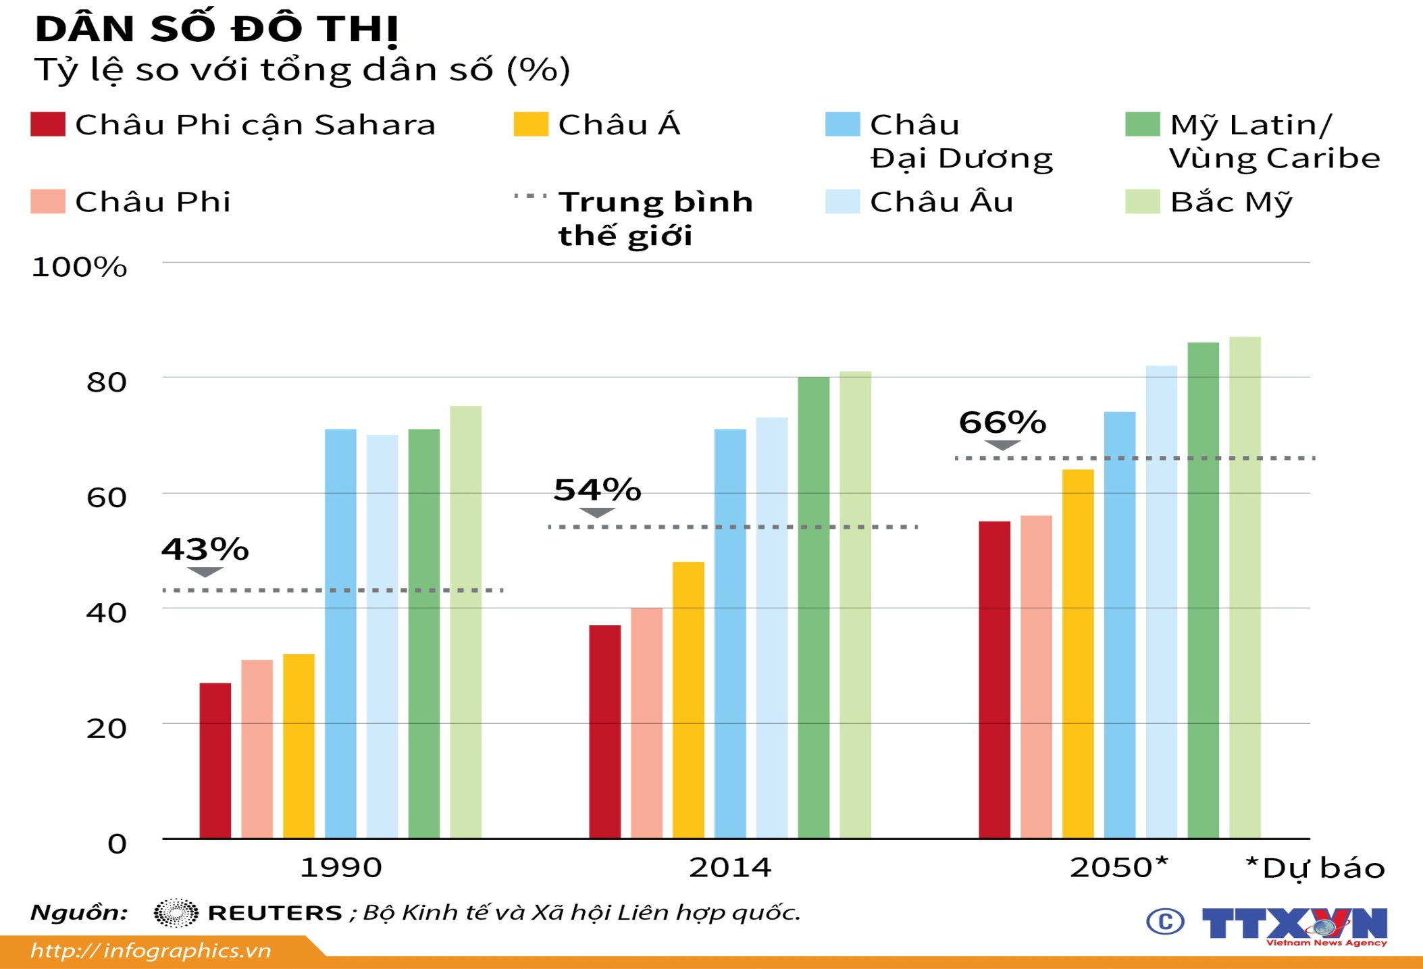
Đô thị hóa một số khu vực trên thế giới
76
80
81
71

Slide 15
Tiết 44- Bài 43: DÂN CƯ, XÃ HỘI TRUNG VÀ NAM MĨ
1. Dân cư
2. Đô thị hóa
Tốc độ đô thi hóa nhanh nhất thế giới.
Tỉ lệ dân thành thị chiếm 75% dân số.

Slide 16
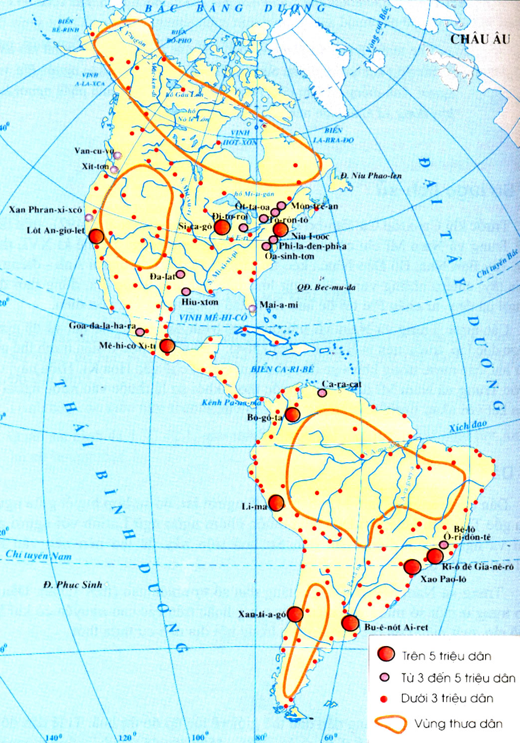
Tiết 44- Bài 43: DÂN CƯ, XÃ HỘI TRUNG VÀ NAM MĨ
? Nêu tên các đô thị ở Trung và Nam Mĩ có số dân trên 5 triệu người
Bô-gô-ta
Li-ma
Riô-đê Gia-nê-rô
Xao-Pao-lô
Xan-ti-a-gô
Bu-ê-nốt Ai-rét

Slide 17
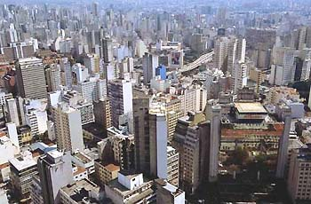
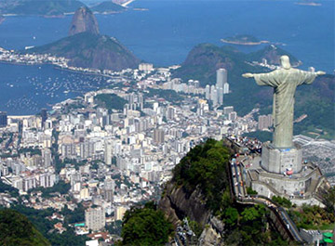
Hình ảnh một số đô thị lớn ở Trung và Nam Mĩ
Xao Pao-lô
Ri-ô đê Gia-nê- rô

Slide 18

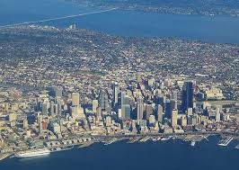
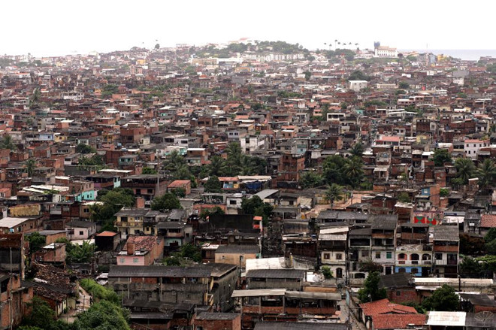

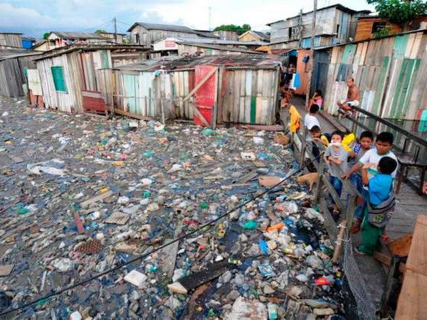
New Yook
Ri-ô- đê Gia-nê-rô
Khu ổ chuột
Ô nhiễm môi trường ở khu ổ chuột
Đô thị hóa Bắc Mĩ
Đô thị hóa Trung và Nam Mĩ

Slide 19
Tiết 44- Bài 43: DÂN CƯ, XÃ HỘI TRUNG VÀ NAM MĨ
- Nêu những vấn đề nảy sinh do đô thị hóa tự phát ở Trung và Nam Mĩ?
+ Xuất hiện những khu nhà ổ chuột.
+ Vấn đề về an ninh, trật tự xã hội.
+ Nạn thất nghiệp, thiếu việc làm.
+ Các tệ nạn xã hội
Bô-gô-ta
Li-ma
Riô-đê Gia-nê-rô
Xao-Pao-lô
Xan-ti-a-gô
Bu-ê-nốt Ai-rét

Slide 20
Tiết 44- Bài 43: DÂN CƯ, XÃ HỘI TRUNG VÀ NAM MĨ
2. Dân cư
3. Đô thị hóa
- Tốc độ đô thị hóa đứng dầu thế giới.
- Tỷ lệ dân đô thị cao (75%) dân số.
- Các đô thị lớn:Xao Pao-lô, Ri-ô đê Gia-nê-rô, Bu-ê-nốt…
- Đô thị hóa mang tính tự phát.

Hậu quả
+ Xuất hiện những khu nhà ổ chuột.
+ Vấn đề về an ninh, trật tự xã hội.
+ Nạn thất nghiệp, thiếu việc làm.
+ Các tệ nạn xã hội.

Slide 21
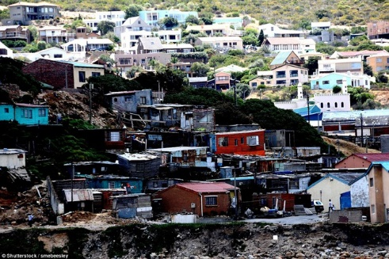
Khu ổ chuột ở Braxin
Brazil là một trong những quốc gia Mỹ Latinh có sự phân chia rõ nét giàu - nghèo

Slide 22
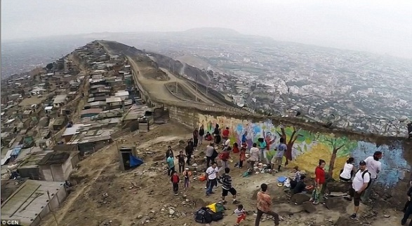
"Bức tường xấu hổ" xây dựng ở thủ đô Lima, Peru, với mục đích "đẩy lùi tình trạng ăn cắp đang hoành hành trên khắp thành phố"

Slide 23
Luyện tập
1. Dân cư tập trung chủ yếu ở đâu? Thưa thớt ở đâu?
Điền các từ vào chổ chấm: ven biển , vùng trong nội địa, cửa sông, cao nguyên mát mẽ.
Dân cư tập trung chủ yếu ở: ............ ...........,............
Thưa thớt ở các ............................................
ven biển,
cửa sông, cao nguyên mát mẽ.
vùng trong nội địa
2. Xác định trên bản đồ các khu vực thưa dân
H43.1 Lược đồ các đô thị Châu Mĩ

Slide 24
Luyện tập
3. Tại sao dân cư lại tập trung thưa thớt ở hệ thống núi phía Nam An-đét và đồng bằng A-ma-zôn?
Điền các từ : khí hậu khô hạn, nhiều rừng rậm.
Do hệ thống núi phía Nam An-đét có ....................................,
đồng bằng A-ma-zôn ................................và chưa được khai phá hợp lí.
khí hậu khô hạn
nhiều rừng rậm
H43.1 Lược đồ các đô thị Châu Mĩ

Slide 25
Luyện tập
4. Điền vào chỗ chấm chấm: 8, 16, rải rác, hai dải siêu đô thị
8
Trung và Nam Mĩ có .......đô thị,.......... ở ven biển, Bắc Mĩ .........đô thị, phân bố ven biển và tập trung thành..............
ở Đông Bắc Hoa Kì
rải rác
16
hai dải siêu đô thị
5. Xác định trên bản đồ, các đô thị trên 5 triệu dân ở Trung và Nam Mĩ?
H43.1 Lược đồ các đô thị Châu Mĩ

Slide 26
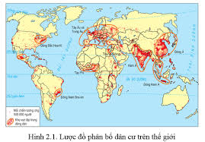
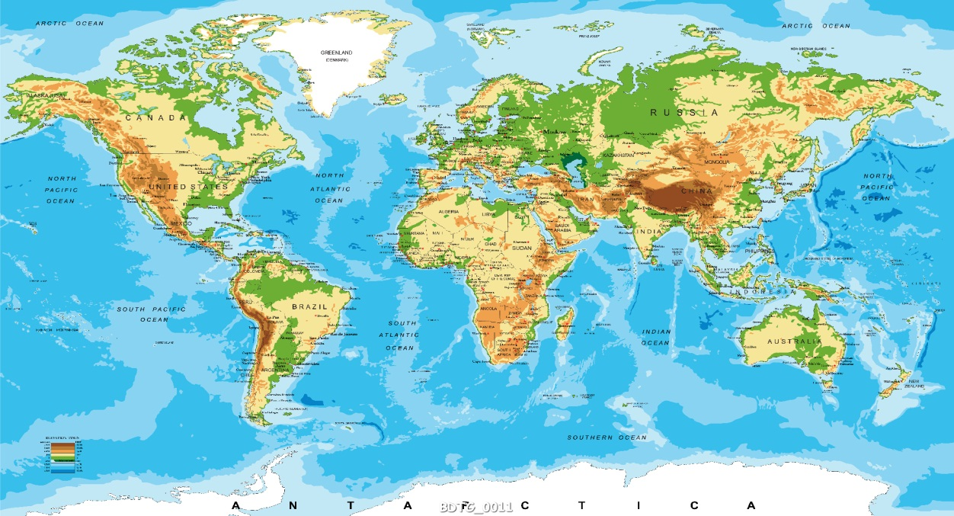
Vận dụng và mở rộng
Theo em, dân cư trên thế giới phân phân bố ở những nơi nào (theo địa hình, khí hậu...)?

Slide 27
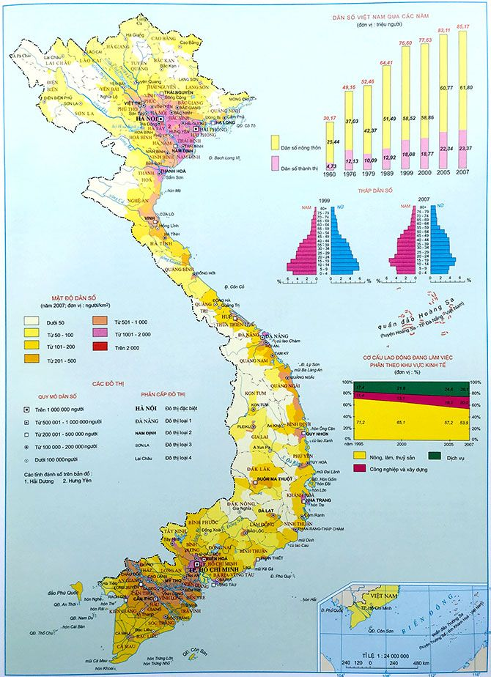
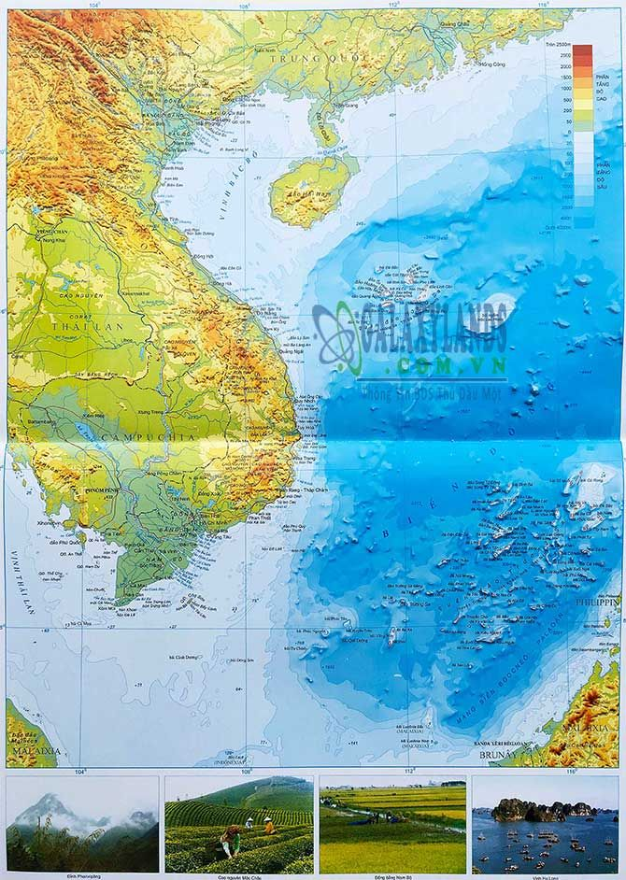
Vận dụng và mở rộng
Tìm những vị trí đông dân ở Việt Nam? Em có nhận xét gì về sự phân bố dân cư ở nước ta?

Slide 28


Dặn dò
Học bài
Chuẩn bị bài tiếp theo: Kinh tế Trung và Nam Mĩ
Sưu tầm tranh ảnh về: Sản xuât nông nghiệp Trung và Nam Mĩ

Slide 29
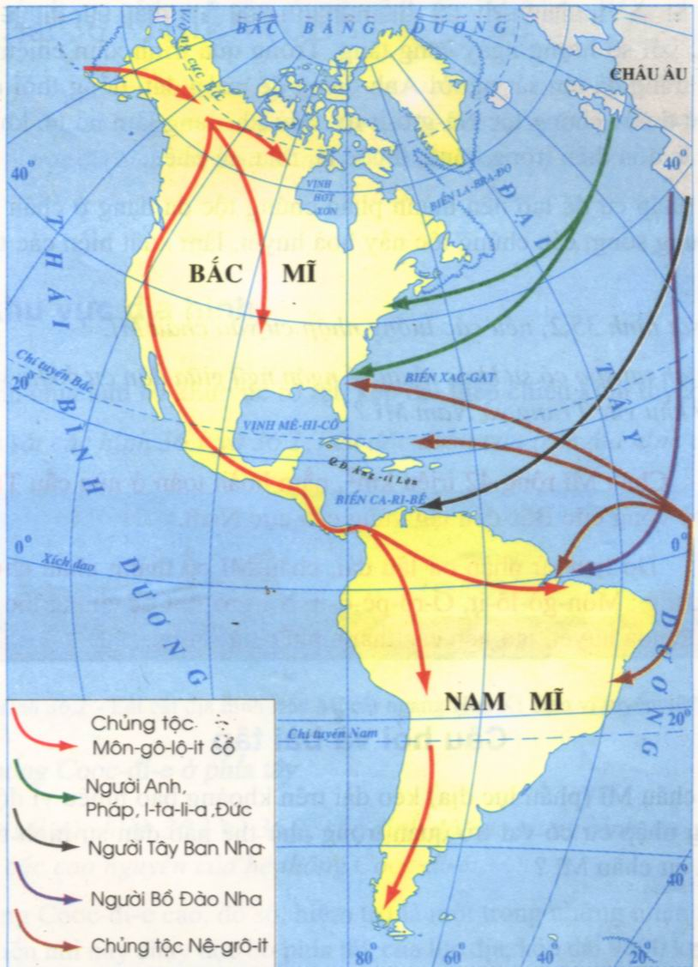
*Có 4 luồng nhập cư vào Trung và Nam Mĩ
- Luồng nhập cư cư chủng tộc Môn-gô-lô-ít
- Luồng nhập cư của người Tây Ban Nha
- Luồng nhập cư của người Bồ Đào Nha
- Luồng nhập cư của chủng tộc Nê-gô-ít
Các luồng nhập cư vào châu Mĩ

Slide 30

Xin chân thành cám ơn các em học sinh!

